Slide 1
4월 8일 ROS2 스터디 발표
발표자 조희흥

Slide 2
ROS 프로그래밍 규칙(코드 스타일)

Slide 3
1. 코드 스타일 가이드
오픈소스 코드는 커뮤니티 공동의 결과물로 협업이 기반
이는 ROS도 해당사항
협업을 위한 프로그래밍 지침사항의 필요성

Slide 4
2. 기본 이름 규칙
- package.xml
- CMakeLists.txt
- README.md
- LICENSE
- CHANGELOG.rst
- .gitignore
- .travis.yml
- *.repos
​- CamelCased
- snake_case
- ALL_CAPITALS

Slide 5
3. C++
- `CamelCased`, `snake_case`, `ALL_CAPITALS` 만을 사용한다.
​
- CamelCased: 타입, 클래스, 구조체, 열거형
- snake_case: 파일, 패키지, 인터페이스, 네임스페이스, 변수, 함수, 메소드
- ALL_CAPITALS: 상수, 매크로
​
- 소스 파일은 `​.cpp` 확장자를 사용한다.
- 헤더 파일은 `​.hpp` 확장자를 사용한다.
- 전역변수(global variable)는 사용이 피치 못한 경우에는 `g_` 접두어를 붙인다.
- 클래스 멤버 변수(class member variable)는 마지막에 밑줄(`_`)을 붙인다.

Slide 6
3. C++
- 기본 들여쓰기(indent)는 공백 문자(space) `2개`를 사용한다. (탭(tab)문자 사용 금지)
- `Class`의 `public:`, `protected:`, `private:`은 들여쓰기를 사용하지 않는다.
- 모든 if, else, do, while, for 구문에 괄호를 사용한다.
- 문서 주석에는 `/** */`을 사용한다.
- 구현 주석에는 `//`을 사용한다.

Slide 7
3. C++
- C++ 코드 스타일의 자동 오류 검출을 위하여 ament_cpplint [7], ament_uncrustify [8]를 사용하고 정적 코드 분석이 필요한 경우 ament_cppcheck [9]를 사용하자.
​
- Boost 라이브러리의 사용은 가능한 피하고 어쩔 수 없을 경우에만 사용한다.
- 포인트 구문은 `char * c;`처럼 사용한다. (`char* c;` 이나 `char *c;` 처럼 사용하지 않는다.)
- 중첩 템플릿은 `set<list<string>>`처럼 사용한다. (`set<list<string> >` 또는 `set< list<string> >`처럼 사용하지 않는다.)

Slide 8
4. Python Style
(1) 기본 규칙
- Python 3 (Python 3.5 이상)를 사용한다.
​
(2) 라인 길이
- 최대 100 문자
​
(3) 이름 규칙 (Naming)
- `CamelCased`, `snake_case`, `ALL_CAPITALS` 만을 사용한다.
​
- CamelCased: 타입, 클래스
- snake_case: 파일, 패키지, 인터페이스, 모듈, 변수, 함수, 메소드
- ALL_CAPITALS: 상수
​
(4) 공백 문자 대 탭 (Spaces vs. Tabs)
- 기본 들여쓰기(indent)는 공백 문자(space) `4개`를 사용한다. (탭(tab)문자 사용 금지)
- `Hanging indent`(문장 중간에 들여쓰기를 사용하는 형식)

Slide 9
4. Python Style
​(5) 괄호 (Brace)
- 괄호는 계산식 및 배열 인덱스로 사용하며, 자료형에 따라 적절한 괄호(대괄호 `[ ]`, 중괄호 `{ }`, 소괄호 `( )`)를 사용한다.
﻿
list = [1, 2, 3, 4, 5]
dictionary = {'age': 30, 'name': '홍길동’}
tupple = (1, 2, 3, 4, 5)

Slide 10
4. Python Style
(6) 주석 (Comments)
- 문서 주석에는 `"""`을 사용하며 Docstring Conventions을 기술한 PEP 257을 준수한다.
- 구현 주석에는 `#`을 사용한다.
​
(7) 린터 (Linters)
- Python 코드 스타일의 자동 오류 검출을 위하여 ament_flake8 를 사용하자.
​
(8) 기타
- 모든 문자는 큰 따옴표(`"`, double quotes)가 아닌 작은 따옴표(`'`, single quotes)를 사용하여 표현한다.

Slide 11
ROS 프로그래밍 규칙(Python, C++)

Slide 12
패키지 생성
﻿
$ ros2 pkg create [패키지이름] --build-type [빌드 타입] --dependencies [의존하는패키지1] [의존하는패키지n]
python
C++

Slide 13
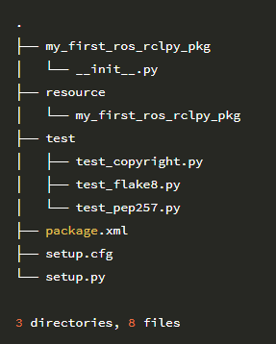
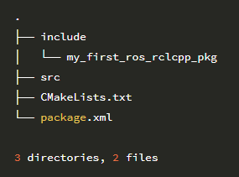
패키지 생성
python
C++

Slide 14
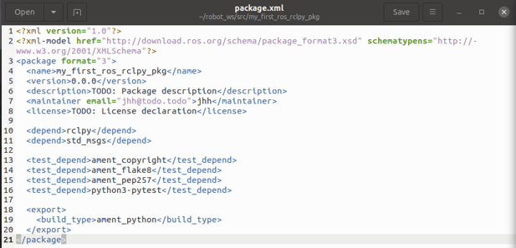
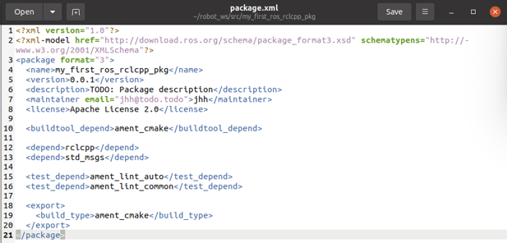
패키지 설정 파일 (package.xml)

Slide 15
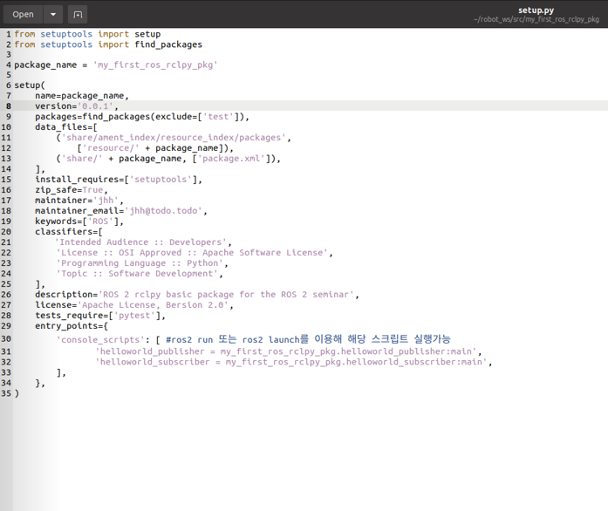
파이썬 패키지 설정 파일
(setup.py)

Slide 16
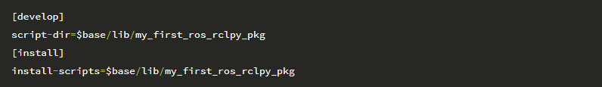
파이썬 패키지 환경 설정 파일
(setup.cfg)

Slide 17
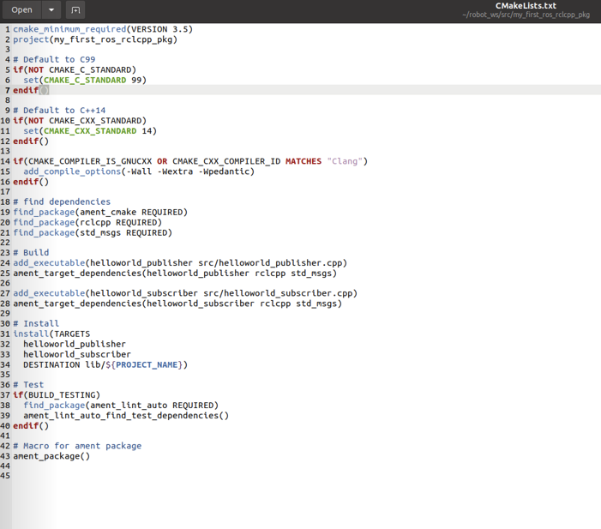
빌드 설정 파일
(CMakeLists.txt)

Slide 18
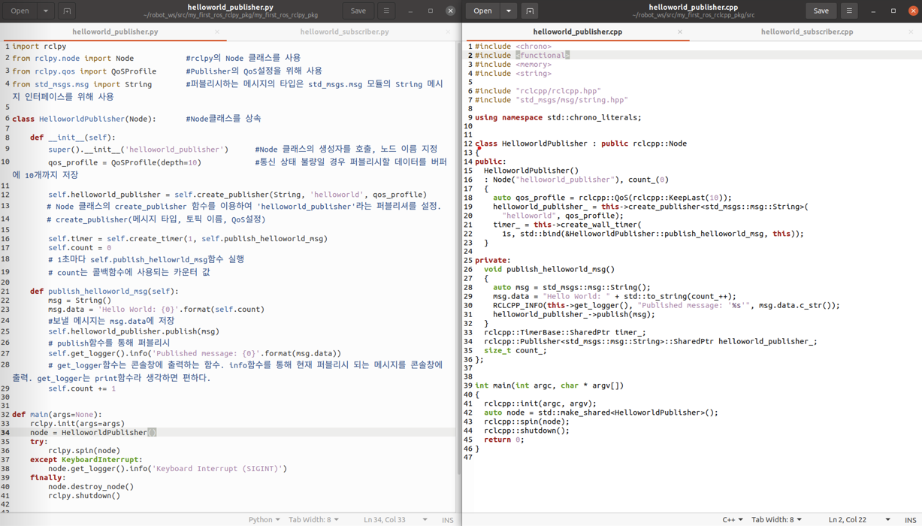

Slide 19
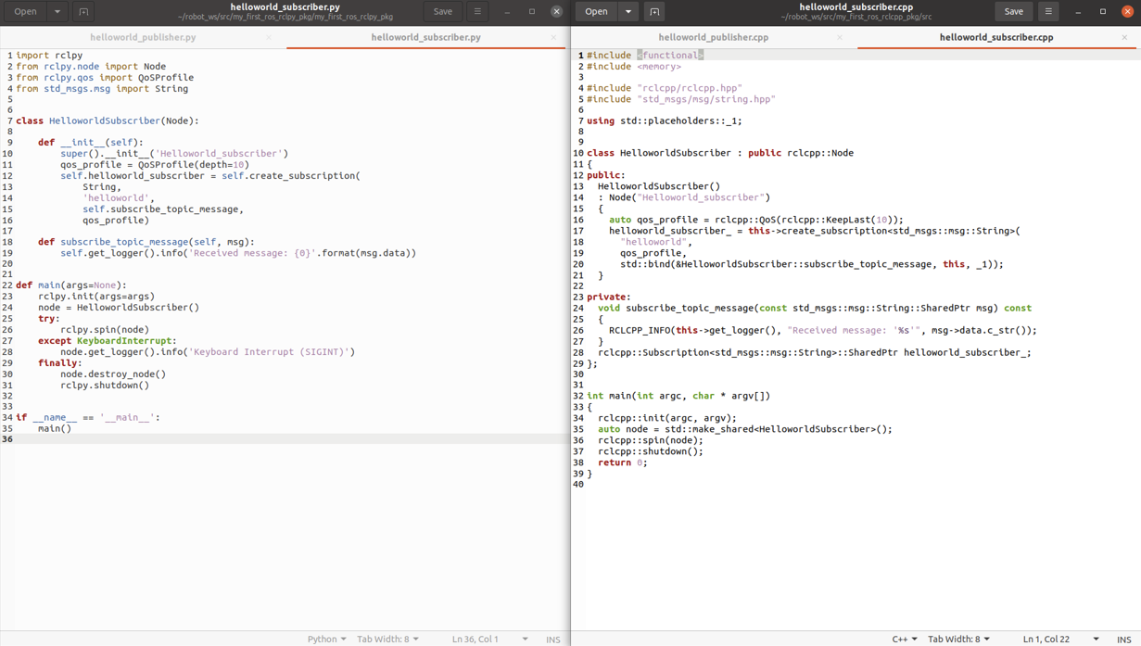

Slide 20
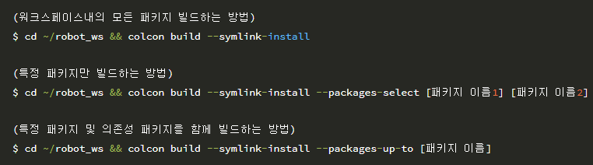
빌드

Slide 21
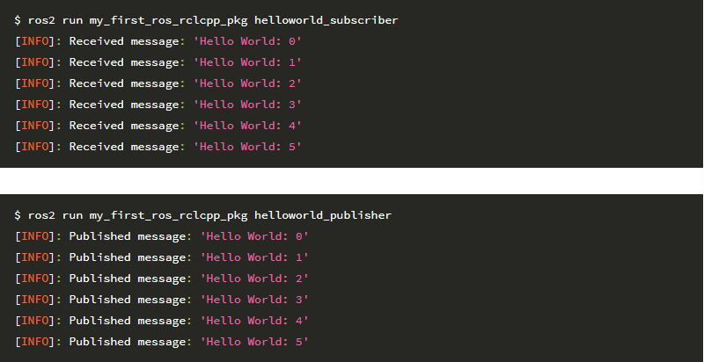
실행

Slide 22
ROS 2 Tips

Slide 23



1. 설정 스크립트 (setup script)
2. setup.bash vs local_setup.bash
2.1 underlay와 overlay
2.2 setup.bash 및 local_setup.bash 사용 방법
3. colcon_cd

Slide 24
4. ROS_DOMAIN_ID vs Namespace
물리적으로 다른 네트워크를 사용한다.
ROS_DOMAIN_ID를 이용하여 DDS의 domain을 변경한다.
각 노드 및 토픽/서비스/액션의 이름을 Namespace를 통해 변경한다.

Slide 25
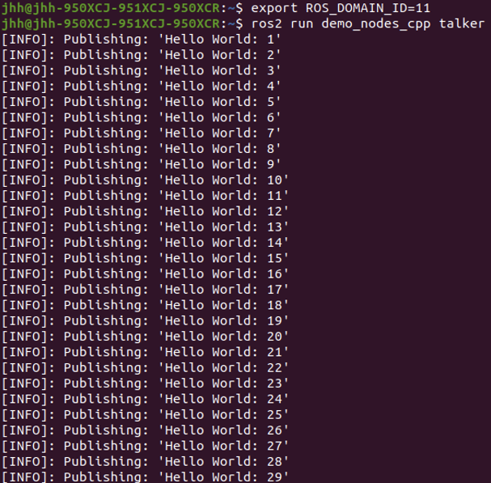
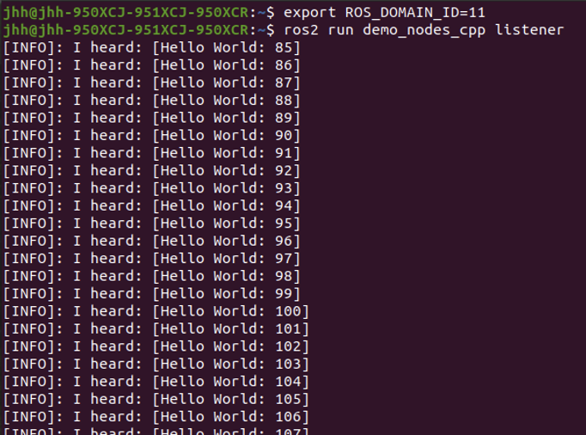
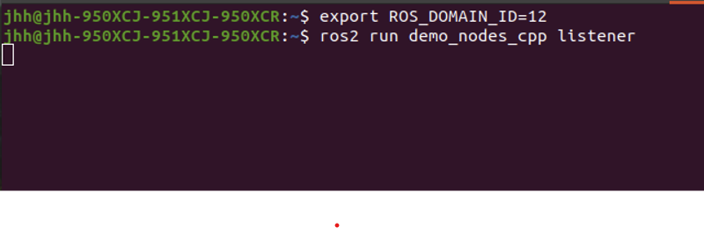
(2) ROS_DOMAIN_ID를 이용하여 DDS의 domain을 변경한다.

Slide 26
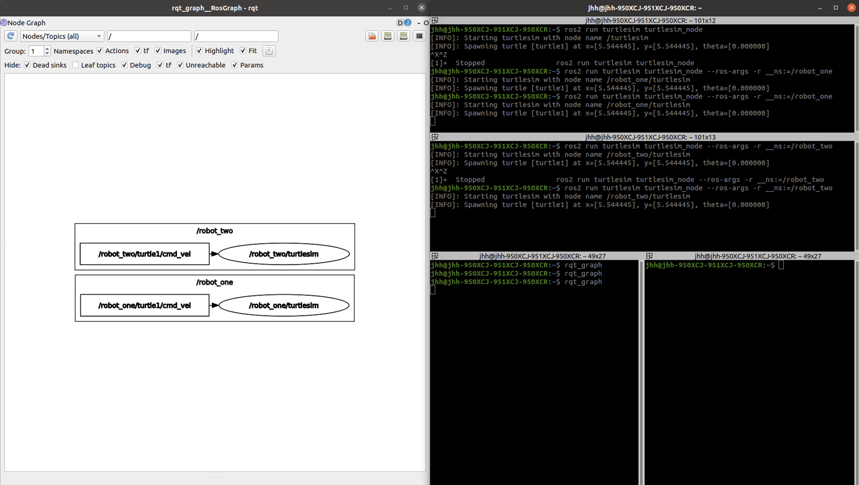
(3) 각 노드 및 토픽/서비스/액션의 이름을 Namespace를 통해 변경한다.

Slide 27

5. ROS 1과 2를 한 컴퓨터에서 사용하기 6. colcon과 vcstool 명령어 자동 완성 기능 추가

Slide 28
토픽, 서비스, 액션 인터페이스

Slide 29
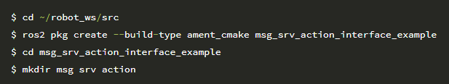
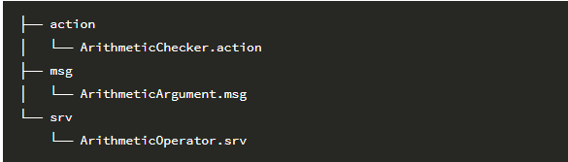
1. ROS 2 인터페이스 (interface) 신규 작성 이미 만들어진 인터페이스들이 유저가 원하는 모든 정보를 담을 수는 없고 토픽 인터페이스 이외에 서비스나 액션 인터페이스는 매우 기본적인 인터페이스만 제공하기에 사용자가 원하는 정보의 형태가 아니라면 새로 만들어 써야 한다.
​2. 인터페이스 패키지 만들기

Slide 30
​ | msg 인터페이스 | srv 인터페이스 | action 인터페이스
확장자 | *.msg | *.srv | *.action
데이터 | 토픽 데이터 (data) | 서비스 요청 (request) --- 서비스 응답 (response) | 액션 목표 (goal) --- 액션 결과 (result) --- 액션 피드백 (feedback)
형식 | fieldtype1 fieldname1 fieldtype2 fieldname2 fieldtype3 fieldname3 | fieldtype1 fieldname1 fieldtype2 fieldname2 --- fieldtype3 fieldname3 fieldtype4 fieldname4 | fieldtype1 fieldname1 fieldtype2 fieldname2 --- fieldtype3 fieldname3 fieldtype4 fieldname4 --- fieldtype5 fieldname5 fieldtype6 fieldname6
사용 예 | [ArithmeticArgument.msg] | [ArithmeticOperator.srv] | [ArithmeticChecker.action]
 | builtin_interfaces/Time stamp float32 argument_a float32 argument_b | # Constants int8 PLUS = 1 int8 MINUS = 2 int8 MULTIPLY = 3 int8 DIVISION = 4 ​ # Request int8 arithmetic_operator --- # Response float32 arithmetic_result | # Goal float32 goal_sum --- # Result string[] all_formula float32 total_sum --- # Feedback string[] formula

Slide 31

패키지 설정 파일 (package.xml)

Slide 32
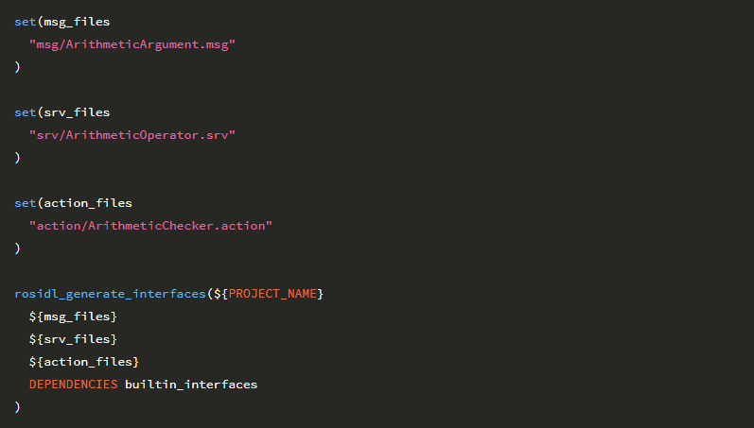
빌드 설정 파일 (CMakeLists.txt)

